Slide 1
College Planning for Juniors
Fort Collins High School Class of 2025

Slide 2
Agenda
Fase 1: Qué hacer ahora (abril – mayo) Oportunidades de exámenes escolares y nacionales SAT/ACT Explorando los factores de ajuste de la universidad Visitas de representantes de la universidad a FCHS Estudio de caso de PSD y feria universitaria Fase 2: Planificación de verano (junio – julio) Aplicación común Visitas a los campus universitarios Creación de una lista equilibrada Campamento de entrenamiento universitario del Distrito Escolar de Poudre Fase 3: Último año (agosto – septiembre) Expectativas de programación académica Aplicaciones de ASCENT y TREP Procesos FAFSA y CASFA Transcripciones de las clases FRCC y AP

Slide 3
¿Qué hacer ahora?
SAT & ACT National Testing
El SAT del estado de Colorado se ofrecerá a todos los estudiantes de tercer año el martes 16 de abril en Fort Collins High School Las pruebas de abril de 2024 serán en formato electrónico (2 horas y 14 minutos) Lectura y escritura – 64 minutos Matemáticas – 70 minutos Los estudiantes pueden tomar el SAT como centros nacionales de exámenes, incluida Windsor Charter Academy. Cuota de inscripción de $60 Opciones de informes de puntajes para el ciclo de admisiones 2024-2025 Detalles opcionales de la prueba - Escuelas de Colorado FairTest: lista de universidades con exámenes opcionales

Slide 4
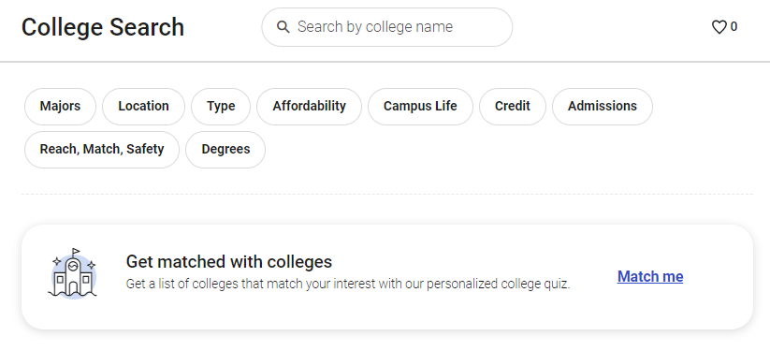
College Fit Factors
¿Cómo empiezas a encontrar los colegios y universidades que mejor se adapten a ti? 1)Público vs. Privado 2)Oportunidades de Ayuda Financiera / Préstamos 3)Ubicación, ubicación, ubicación 4)Tamaño 5)Diversidad, Equidad, Accesibilidad 5)Oportunidades de Investigación / Pasantías El gran futuro del College Board The Princeton Review Encuentra tu universidad Exploración de Xello College

Slide 5
Visitas de representantes de la universidad
Oportunidad de visitar a los oficiales de admisiones universitarias (¡los mismos miembros del personal que leen sus solicitudes universitarias!) Entrevista gratuita en persona Algunas escuelas admiten a los estudiantes en el acto Excusado de las clases académicas durante las visitas

Slide 6
Estudio de caso de PSD y feria universitaria
Cuándo: Jueves 18 de abril Dónde: Escuela Intermedia/Preparatoria Timnath Feria Universitaria: 6:00 – 6:30 p.m. Estudio de caso: 6:30 – 8:00 p.m.

Slide 7
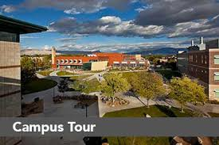
Planificación de verano
Comenzar la aplicación común Característica común de App Ready para fines de planeación ¡Visite los campus y haga preguntas! Actualiza tu lista de universidades Asista al campamento de entrenamiento universitario del distrito escolar de Poudre (agosto de 2024)

Slide 8
La aplicación común
La Solicitud Común 24-25 se lanza el 1 de agosto de 2024 Las indicaciones de ensayo seguirán siendo las mismas para el ciclo 2024-2025. 1)Algunos estudiantes tienen antecedentes, identidad, intereses o talentos que son tan significativos que creen que su solicitud estaría incompleta sin ellos. Si esto suena como usted, por favor comparta su historia. 2)Las lecciones que aprendemos de los obstáculos que encontramos pueden ser fundamentales para el éxito posterior. Relata un momento en el que te enfrentaste a un desafío, un revés o un fracaso. ¿Cómo te afectó y qué aprendiste de la experiencia? 3)Reflexiona sobre un momento en el que cuestionaste o desafiaste una creencia o idea. ¿Qué te impulsó a pensar? ¿Cuál fue el resultado? 4)Reflexiona sobre algo que alguien haya hecho por ti y que te haya hecho feliz o agradecido de una manera sorprendente. ¿Cómo te ha afectado o motivado esta gratitud? 5)Discuta un logro, evento o realización que haya provocado un período de crecimiento personal y una nueva comprensión de sí mismo o de los demás. 6)Describe un tema, una idea o un concepto que te parezca tan atractivo que te haga perder la noción del tiempo. ¿Por qué te cautiva? ¿A qué o a quién recurres cuando quieres saber más? 7)Comparte un ensayo sobre cualquier tema de tu elección. Puede ser uno que ya hayas escrito, uno que responda a un mensaje diferente o uno de tu propio diseño

Slide 9
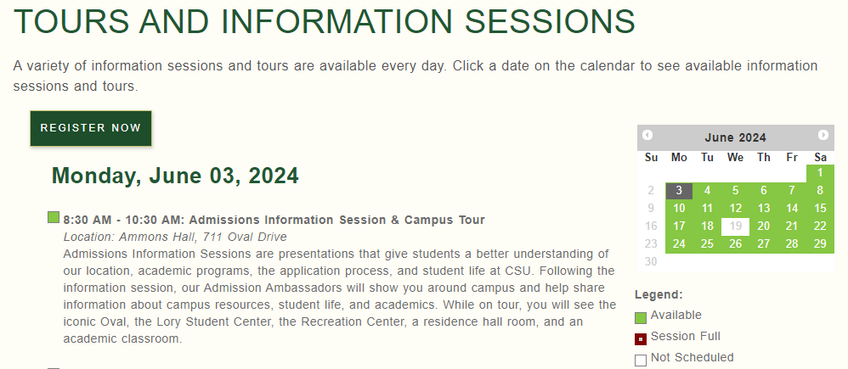
Visitas al campus
Disponible todos los días de la semana durante junio y julio Los estudiantes pueden registrarse a través de los sitios de admisiones universitarias Explora colegios y universidades que se alinean con los "ajustes universitarios"

Slide 10
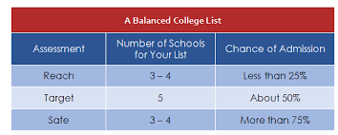
Creación de una lista equilibrada
Para incluir: Escuelas de seguridad Escuelas objetivo Llegar a las escuelas No hay un número mágico de escuelas; sin embargo, la mayoría de los estudiantes aplican a 5-7 escuelas (no 57). Mantenga su lista fluida, ya que los factores cambiarán con las ofertas de ayuda financiera, las oportunidades de becas y los eventos que se llevarán a cabo durante el último año.

Slide 11
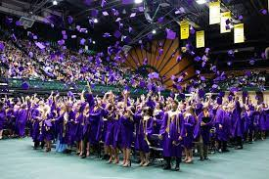
Último año (agosto / septiembre)
Campamento de Planificación Universitaria del Distrito Escolar de Poudre 1)Programe una reunión para personas mayores 2)Cartas de recomendación 3)Formularios de solicitud de transcripción 4)Ayuda Financiera (Becas, Subvenciones, FAFSA / CASFA)

Slide 12
Factores del último año: ¡Todavía cuenta!
Las universidades sí tienen en cuenta las calificaciones de otoño Mantenga su horario competitivo Muchas universidades pedirán calificaciones finales Los cursos de último año sirven como base para la preparación universitaria, no como un momento para "tomárselo con calma". Mantente al día en el plan de estudios de inglés y matemáticas Influencias de las redes sociales El 28% de los oficiales de admisiones universitarias miran activamente los perfiles de redes sociales de los solicitantes durante las evaluaciones. Mantenga actualizado su currículum de estudiante para oportunidades académicas y profesionales

Slide 13
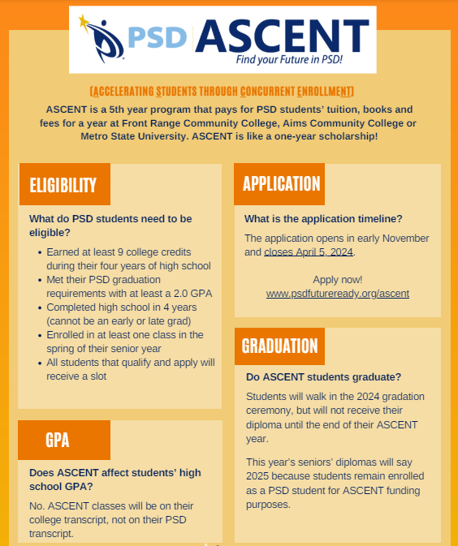
Oportunidades financieras de la División del Sector Privado
Programa ASCENT 9 o más créditos universitarios GPA de 2.0 o superior Cumplir con todos los estándares de graduación de PSD Programa TREP Crédito universitario para clases de inscripción concurrente

Slide 14
Cuestionario de preparación para la universidad
¿Qué porcentaje de colegios y universidades seguirán siendo opcionales para el ciclo de admisión 2024-2025? ¿Cuánto tiempo pasa el oficial de admisiones promedio revisando tu solicitud de ingreso a la universidad? ¿A quién debo pedir una carta de recomendación? ¿Cuál fue la primera universidad en el estado de Colorado? ¿Qué universidad afirma ser la institución de educación superior más antigua de los Estados Unidos?

Slide 15
Recursos de Fort Collins High School
Proceso de solicitud de ingreso a la universidad Visitas a la universidad: qué hacer y qué preguntar Preguntas para hacer a los representantes de la universidad Pagar la universidad

